Slide 1
STM32F767ZIT

Slide 2
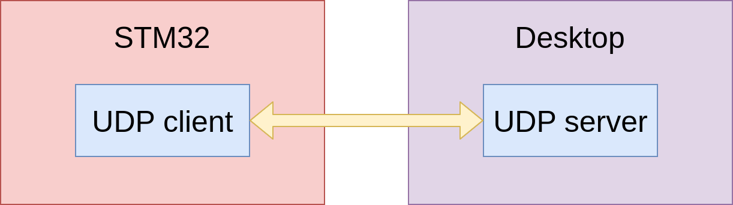
Task

Slide 3
UDP client (STM32)
LwIP – это стек TCP/IP протоколов с открытым исходным кодом, разработанный Адамом Дункельсом в Шведском институте компьютерных наук. Получил широкое распространение благодаря низкому потреблению ОЗУ.

Slide 4
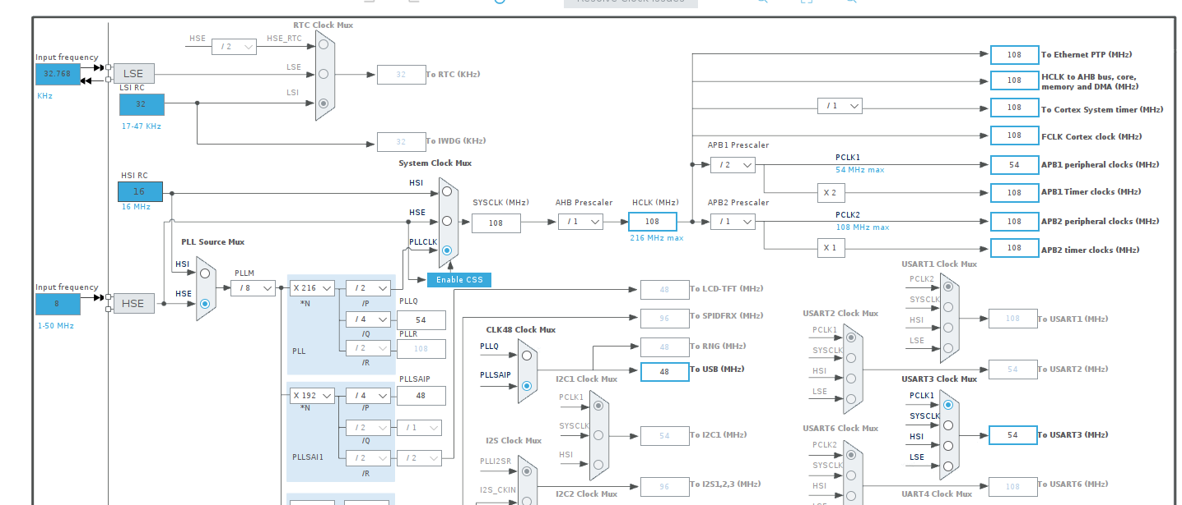
UDP client (STM32) - RCC

Slide 5
UDP client (STM32) - Timer
Clock Source: Internal Clock
Prescaler: 107
Counter Mode: Up
Counter Period: 999999
NVIC Settings: Global Interrupt
define and implement
void HAL_TIM_PeriodElapsedCallback(TIM_HandleTypeDef* htim)

Slide 6
UDP client (STM32) - LwIP
LwIP DHCP: Disable
Set IP address and Netmask
Menu “Platform Settings”: set LAN8742
ETH NVIC: Enable global interrupt
Implement udp handler to the project

Slide 7
UDP server (Desktop)
Boost.Asio – кроссплатформенная библиотека для асинхронного ввода-вывода. Она скрывает от программиста детали взаимодействия с низкоуровневыми функциями операционной системы и предоставляет удобные и надёжные классы и функции для синхронного и асинхронного ввода-вывода.

Slide 8
Include Boost in your project
Python3
Conan (пакетный менеджер)
Boost library
cmake

Slide 9
Install Python (Windows)
Откройте в браузере страницу https://www.python.org/downloads/, загрузите инсталлятор последней версии Python, запустите и установите Python с настройками по умолчанию. Затем нажмите клавиши Win+R, чтобы открыть окно для запуска программы. Введите в нём cmd.exe.
В открывшемся окне консоли введите python --version. Если Python установлен корректно, вы увидите версию установленного интерпретатора.

Slide 10
Install Python (Linux)
sudo apt update
sudo apt install python3
python3 --version

Slide 11
Install Conan (Windows)
Стандартный способ установить Conan — использовать Pip, менеджер пакетов для Python. Обычно Pip устанавливается вместе с Python. Если этого не случилось, в Windows запустите инсталлятор **Python и выберите установку Pip.
pip install conan==1.* из консоли.

Slide 12
Install Conan (Linux)
sudo apt install python3-pip
sudo pip install conan==1.*

Slide 13
Install Cmake
Windows: загрузите программу-установщик CMake с официального сайта https://cmake.org/ и установите с настройками по умолчанию.
Linux: sudo apt install cmake

Slide 14
How to use (example)
mkdir hello && cd hello
touch conanfile.txt
touch CMakeLists.txt
mkdir build && cd build
conan install ..
cd .. && mkdir src && cd src && touch main.cpp

Slide 15
How to use (example)
/build
/src/main.cpp
conanfile.txt
CMakeLists.txt

Slide 16
conanfile.txt
[requires]
boost/1.81.0
[generators]
cmake

Slide 17
CMakeLists.txt
cmake_minimum_required(VERSION 3.11)
# Проект называется Hello и написан на C++
project(Hello CXX)
# Исходый код будет компилироваться с поддержкой стандарта С++ 20
set(CMAKE_CXX_STANDARD 20)
# Подключаем сгенерированный скрипт conanbuildinfo.cmake, созданный Conan
include(${CMAKE_BINARY_DIR}/conanbuildinfo.cmake)
# Выполняем макрос из conanbuildinfo.cmake, который настроит СMake на работу с библиотеками, установленными Conan
conan_basic_setup()

Slide 18
CMakeLists.txt (continuation)
# Ищем Boost версии 1.81
find_package(Boost 1.81.0 REQUIRED)
if(Boost_FOUND)
# Boost найден, добавляем к каталогам заголовочных файлов проекта путь к
# заголовочным файлам Boost
include_directories(${Boost_INCLUDE_DIRS})
endif()
# Платформы вроде linux требуют подключения библиотеки pthread для
# поддержки стандартных потоков.
# Следующие две строки подключат эту библиотеку на таких платформах
set(THREADS_PREFER_PTHREAD_FLAG ON)
find_package(Threads REQUIRED)
# Проект содержит единственный исходный файл src/main.cpp
add_executable(hello src/main.cpp)
# Просим компоновщик подключить библиотеку для поддержки потоков
target_link_libraries(hello PRIVATE Threads::Threads)

Slide 19
main.cpp
// Подключим библиотеку Boost.Optional, чтобы убедиться, что Boost подключен успешно
#include <boost/optional.hpp>
#include <boost/optional/optional_io.hpp>
#include <iostream>
int main() {
// Шаблон boost::optional — прообраз std::optional
boost::optional<int> opt;
std::cout << opt << std::endl;
}

Slide 20
Build project
cd build && cmake ..
В каталоге build/bin будет создан исполняемый файл hello (если у вас MacOS или Linux) или hello.exe (если у вас Windows). Запустите его и увидите: --

Slide 21
Домашнее задание
Реализовать udp клиент на плате Nucleo-144, используя LwIP.
Использовать таймер для прерывания с периодом 1 секунда, в хендлере таймера должен отправляться пакет любого содержимого.
При приёме ответа от сервера должен менять состояние светодиод LD2.
*Реализовать udp-сервер, используя библиотеку Boost, собранную с помощью средств сборки cmake, conan.

Slide 22
Documentaion
https://www.boost.org/doc/libs/1_81_0/doc/html/boost_asio.html
https://docs.conan.io/1/index.html

